Slide 1
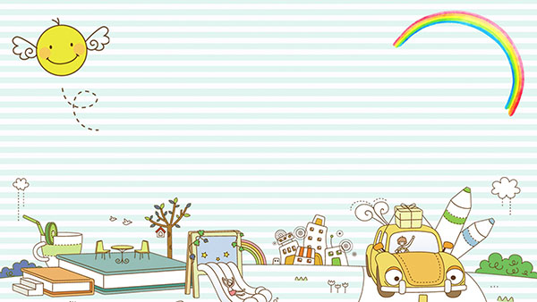

ỦY BAN NHÂN DÂN QUẬN LONG BIÊN
TRƯỜNG MẦM NON TUỔI HOA
LĨNH VỰC PHÁT TRIỂN NGÔN NGỮ
Đề tài: Truyện “ Cô con út của ông mặt trời”
Giáo viên thực hiện: Nguyễn Thị Vân
Lứa tuổi: 5 - 6 tuổi

Slide 2


Slide 3
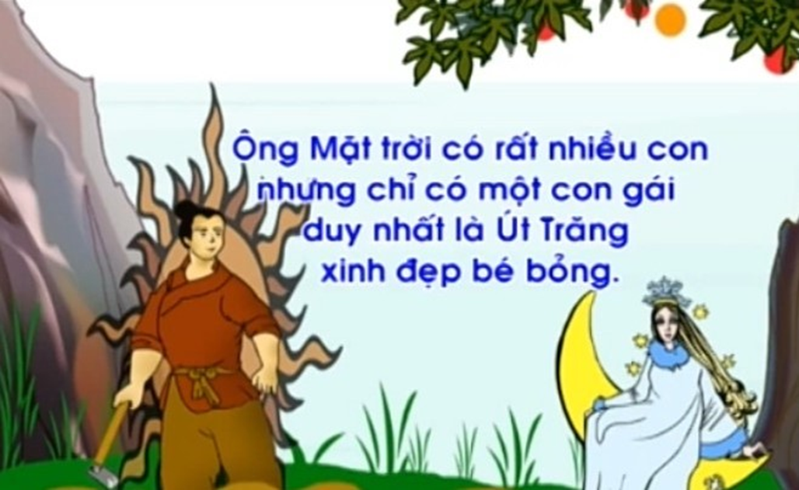

Slide 4
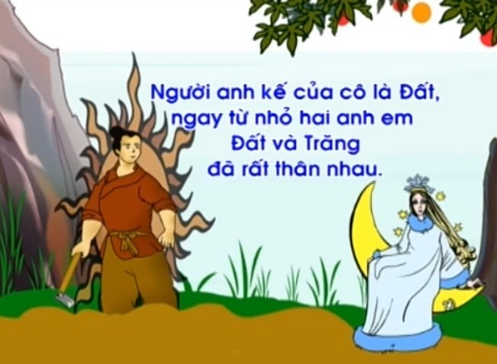


Slide 5
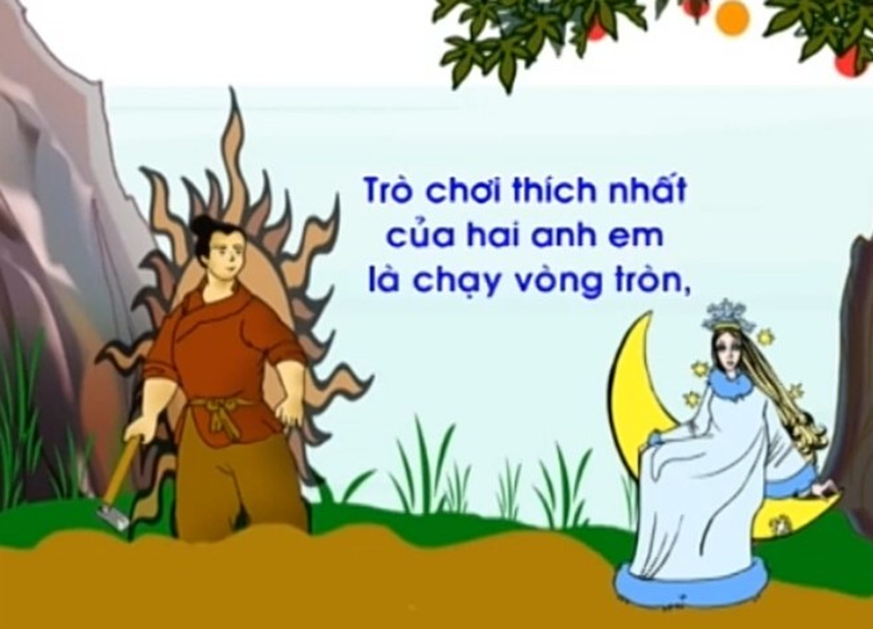

Slide 6
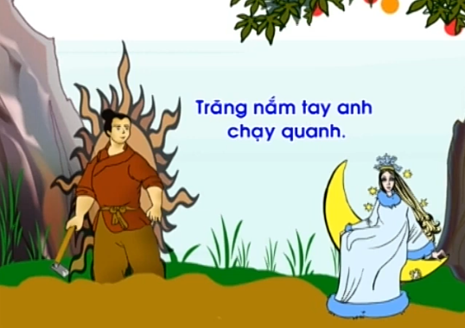

Slide 7
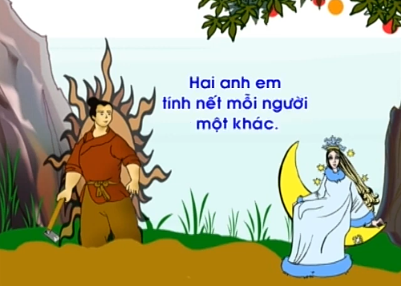

Slide 8
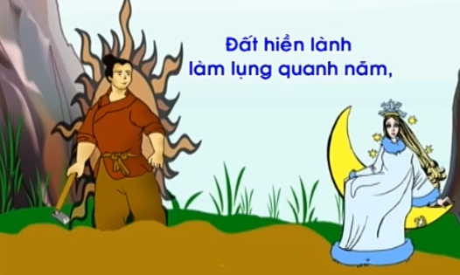

Slide 9
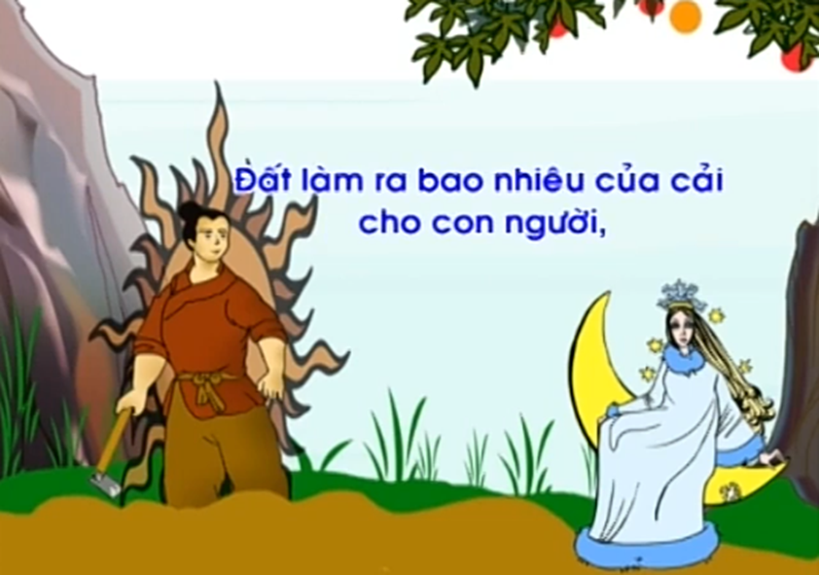

Slide 10
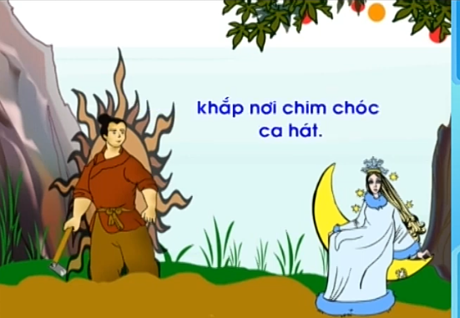

Slide 11
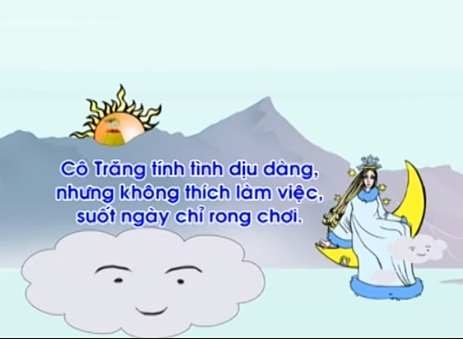

Slide 12
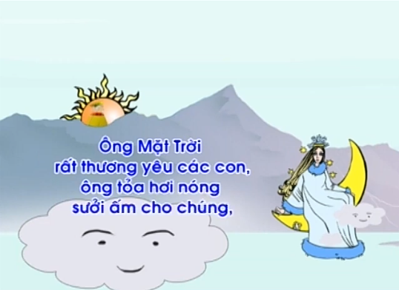

Slide 13
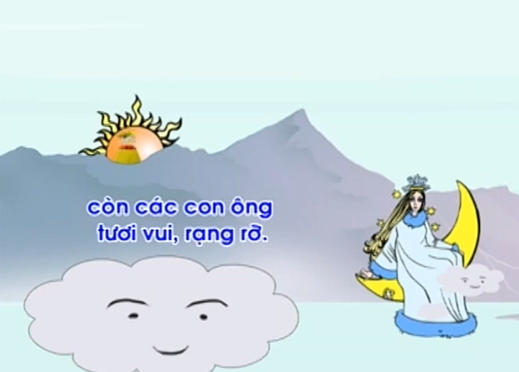

Slide 14
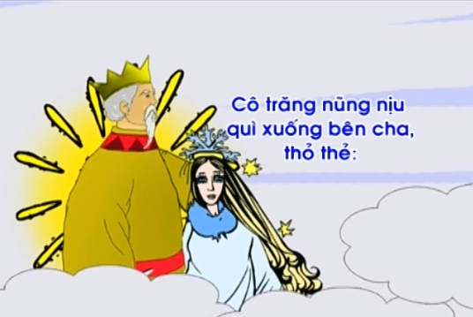

Slide 15
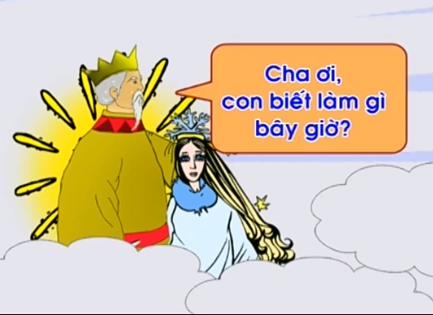

Slide 16
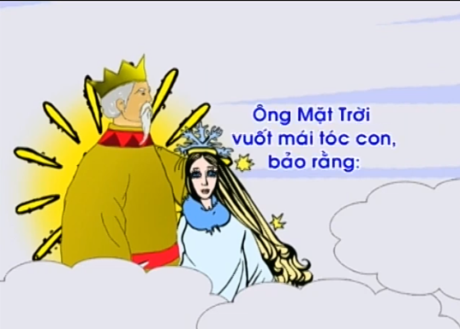

Slide 17
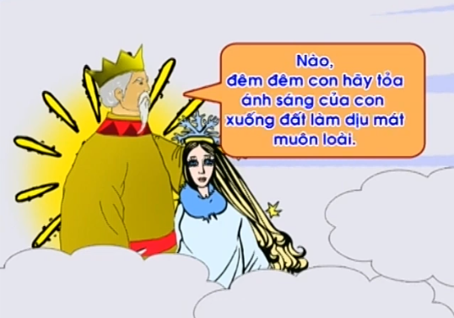

Slide 18
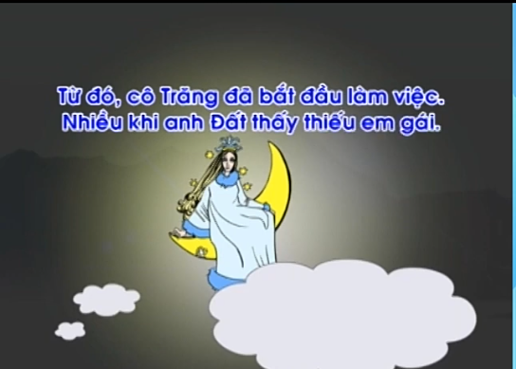

Slide 19
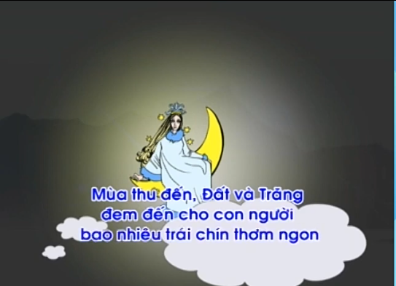

Slide 20
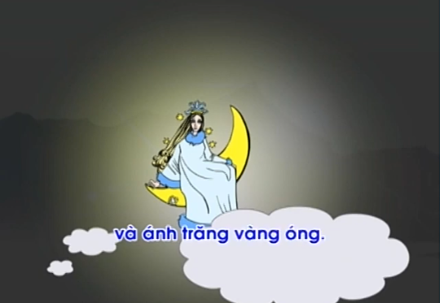

Slide 21
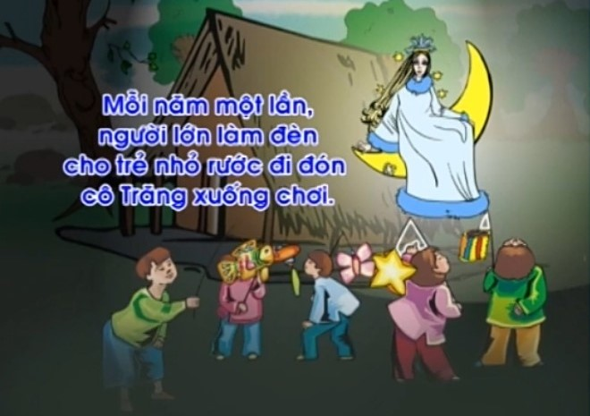

Slide 22
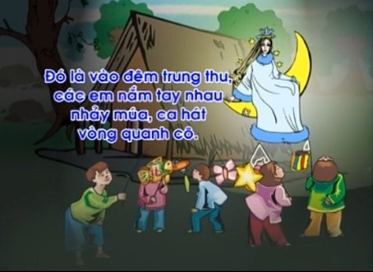

Slide 23
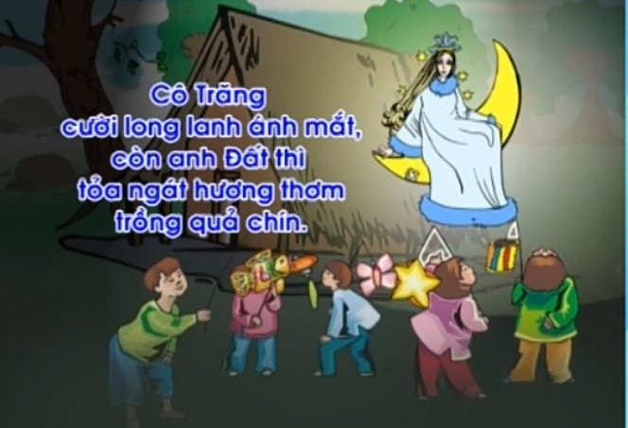

Slide 24
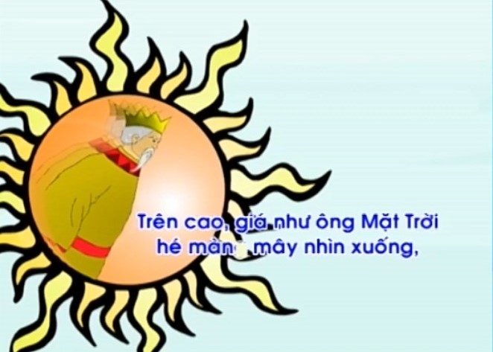

Slide 25
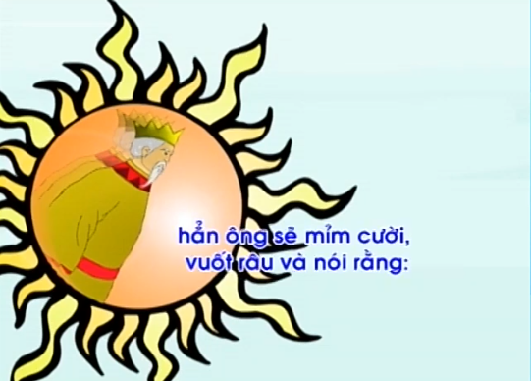

Slide 26
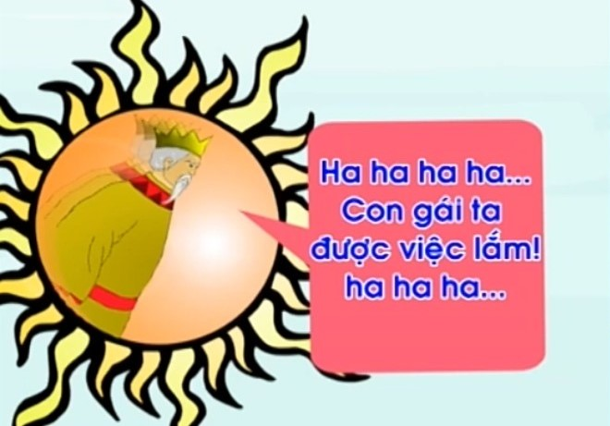

Slide 27

Cô vừa kể cho các con nghe câu chuyện gì?
Trong truyện có những nhân vật nào?

Slide 29

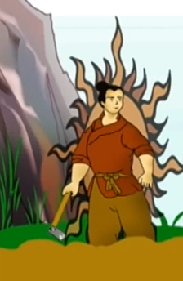
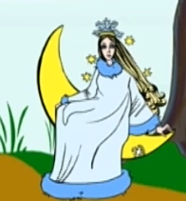
Anh Đất có tính tình như thế nào?
Còn cô Trăng thì ra sao?
Anh Đất có quan hệ thế nào với cô Trăng?

Slide 30
Cô Trăng đã hỏi Ông Mặt Trời điều gì?

Slide 31
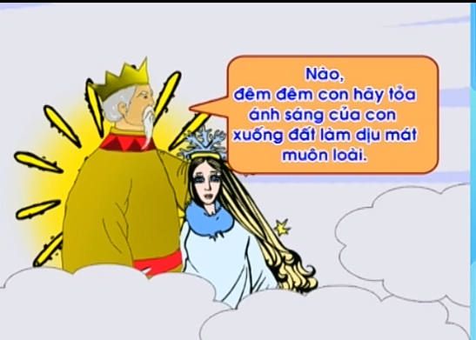
Và Ông Mặt Trời đã trả lời cô Trăng như thế nào nhỉ?

Slide 32
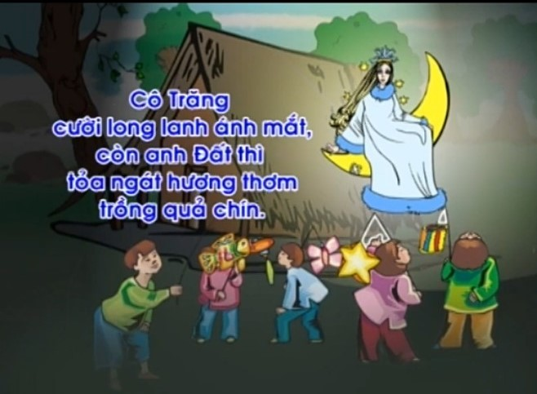
Đất và Trăng đến với các em nhỏ vào mùa nào? Và bằng cách nào?

Slide 33
Nếu ông mặt trời trên cao nhìn xuống sẽ như thế nào?

Slide 34
Qua câu chuyện cô con út của ông mặt trời các con học được điều gì?

Slide 35


